Slide 1

상명대학교
컴퓨터네트워크
Wireshark TCP
융합공과대학 컴퓨터과학과
장 백 철
Notes:
http://minheeblog.tistory.com/category/PPT

Slide 2
상명대학교
컴퓨터네트워크
03
Wireshark TCP
목표 :
Wireshark를 사용하여 TCP프로토콜 탐색
TCP 세그먼트의 추적을 분석
내용 :
신뢰성있는 TCP전송
슬로우 스타트와 혼잡회피
흐름제어 매커니즘
TCP연결과 성능
컴퓨터과학과 장백철
Notes:
http://minheeblog.tistory.com/category/PPT

Slide 3
상명대학교
3.1
컴퓨터네트워크
Capturing TCP transfer
여러분의 컴퓨터에서 서버까지의 파일전송을 통해 TCP 탐험을 시작합니다.
다음을 실행하세요
웹 브라우저를 열고 http://gaia.cs.umass.edu/wiresharklabs/alice.txt에 접속하세요.
여러분의 컴퓨터에 내용을 복사하여 alice.txt로 저장하세요.
다시 웹브라우저로 돌아와 http://gaia.cs.umass.edu/wireshark-labs/TCP-wireshark-file1.html에 접속하세요.
컴퓨터과학과 장백철
Notes:
http://minheeblog.tistory.com/category/PPT

Slide 4
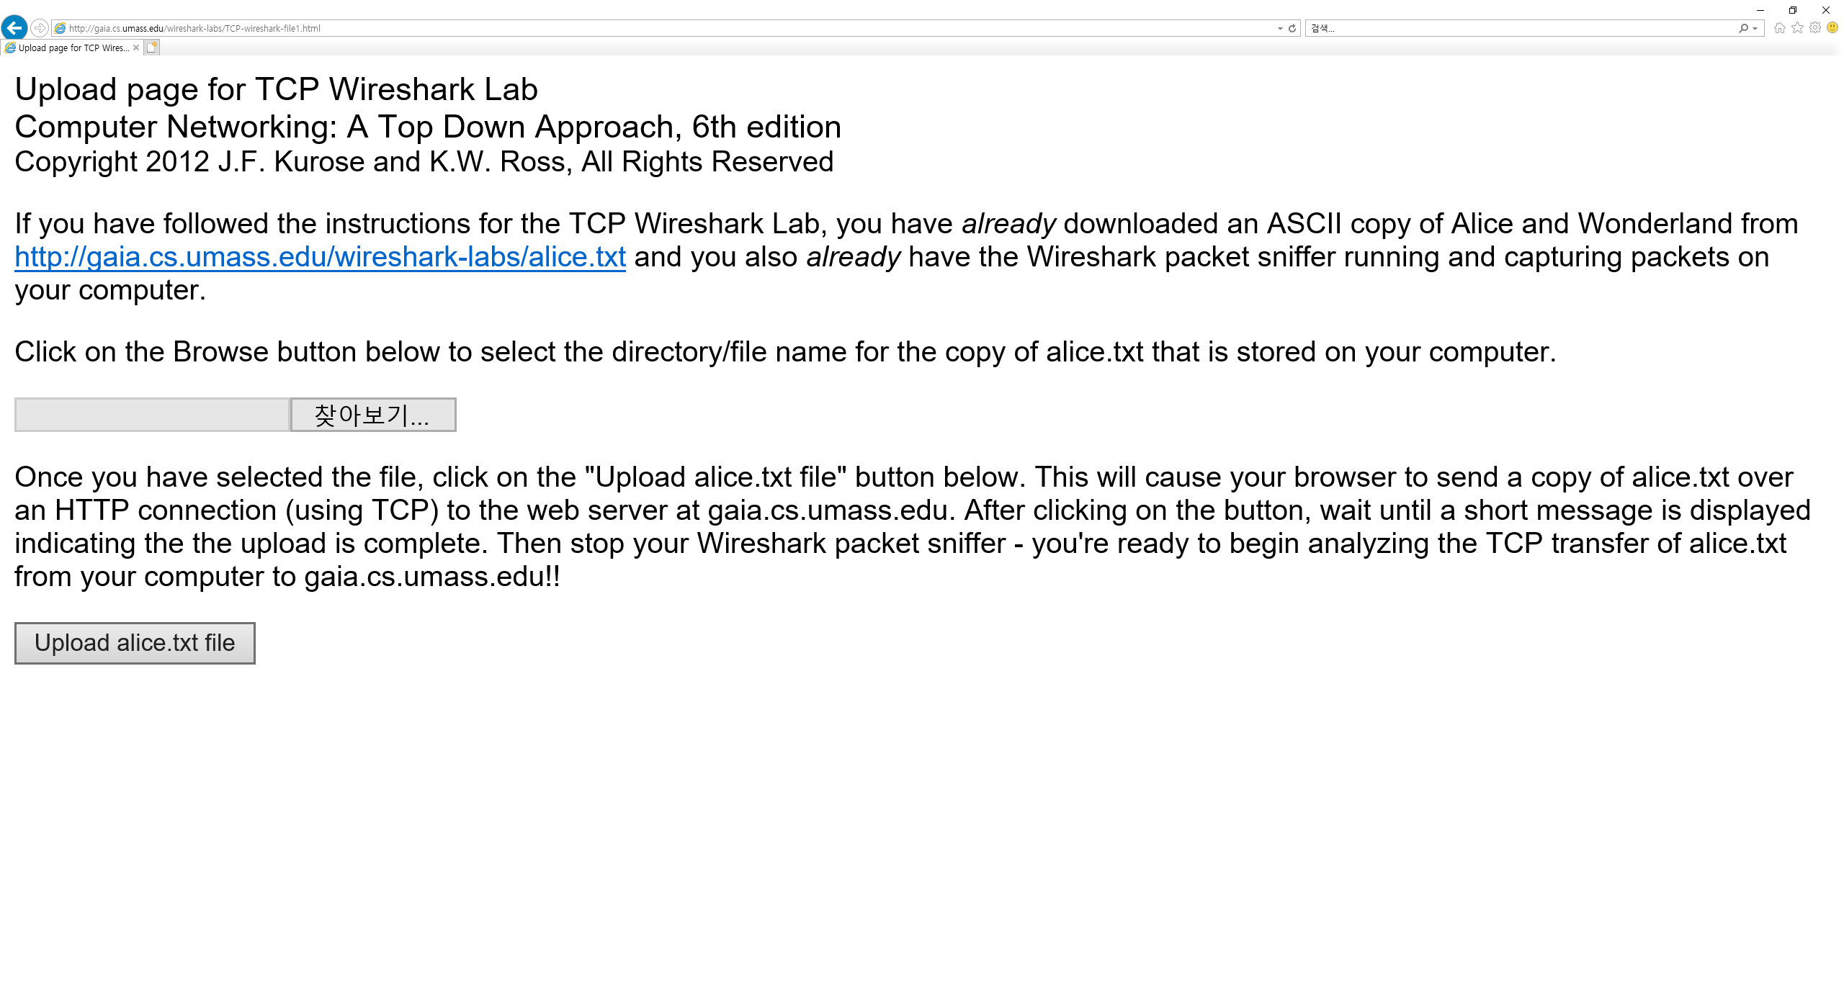
상명대학교
3.1
컴퓨터네트워크
Capturing TCP transfer
실행결과 다음과 같은 화면이 나와야 합니다.
“찾아보기” 버튼을 클릭하여 alice.txt파일을 입력하세요. (아직 “Upload alice.txt file”버튼은 클릭하지 마세요.)
Wireshark를 켜고 패킷을 캡처하기 시작하세요. (Capture->Start)
컴퓨터과학과 장백철
Notes:
http://minheeblog.tistory.com/category/PPT

Slide 5
상명대학교
3.1
컴퓨터네트워크
Capturing TCP transfer
다시 브라우저로 돌아가 “Upload alice.txt file”버튼을 클릭하여
gaia.cs.umass.edu 서버에 파일을 업로드하세요.
파일 업로드에 성공하면 Congratulations와 같은 짧은 문구를 여러분의 브라우저에서 볼 수 있습니다.
이때, Wireshark 패킷캡처를 중지하세요. (Stop capturing packets 빨간 버튼 클릭 or Capture -> stop)
컴퓨터과학과 장백철
Notes:
http://minheeblog.tistory.com/category/PPT

Slide 6
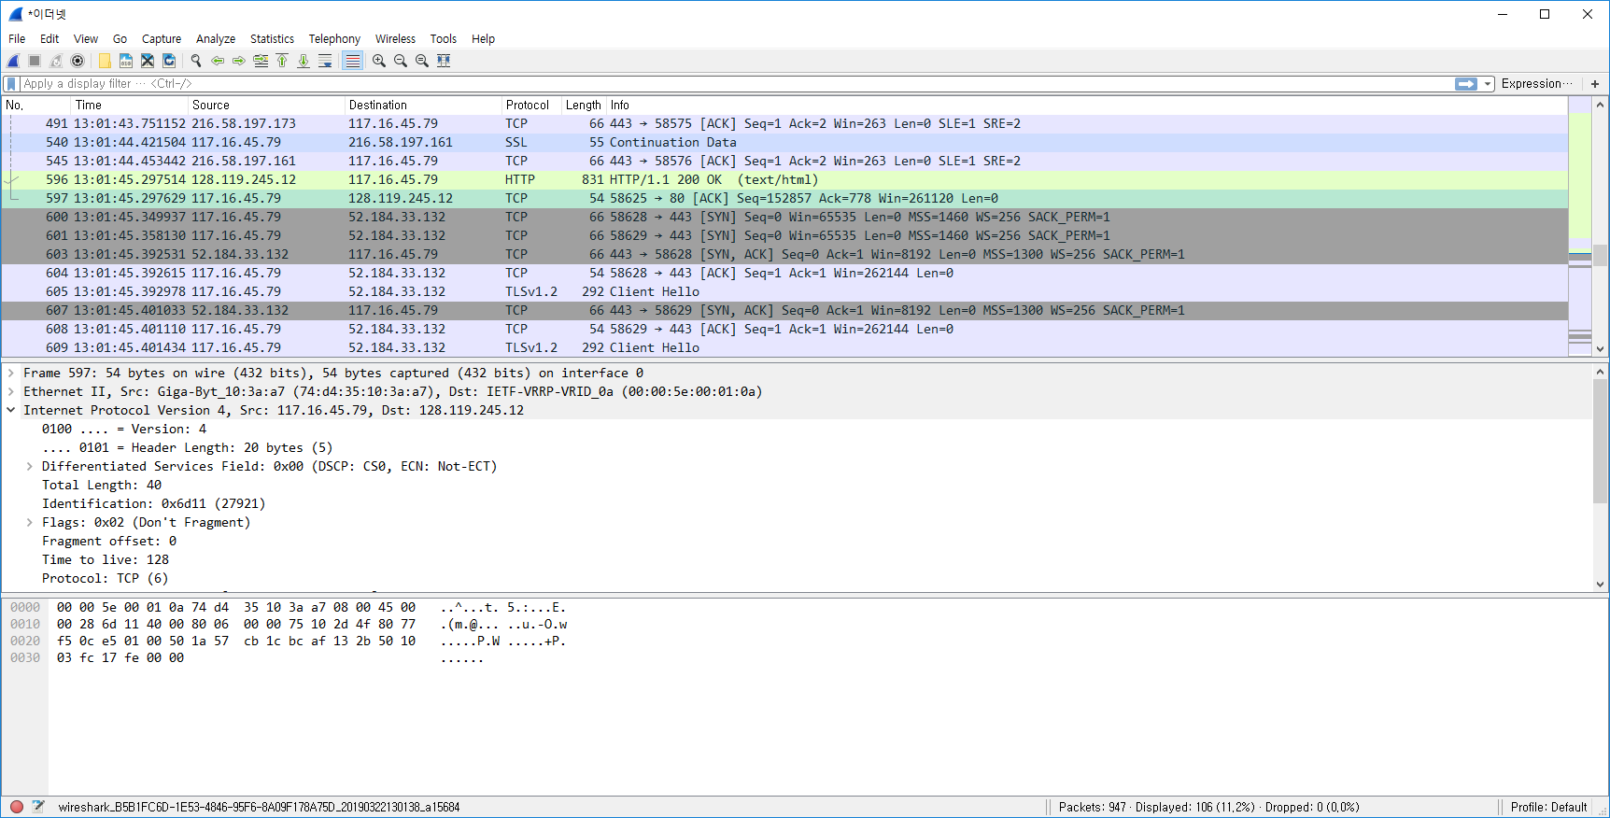
상명대학교
3.1
컴퓨터네트워크
Capturing TCP transfer
실행결과 다음과 같은 화면이 나와야 합니다.
컴퓨터과학과 장백철
Notes:
http://minheeblog.tistory.com/category/PPT

Slide 7
상명대학교
3.2
컴퓨터네트워크
A first look at the captured trace
TCP연결 동작을 자세히 분석하기 전에 추적(trace)에 대해 높은 수준으로 살펴 보겠습니다.
먼저 “tcp”를 Wireshark창 상단의 display filter에 입력하여 표시된 패킷을 필터링하세요. (소문자, 따옴표제외)
여러분의 컴퓨터와 gaia.cs.umass.edu 사이의 일련의 TCP 및 HTTP 메시지가 표시됩니다. 이때, SYN이 포함된 초기의 3-방향 핸드셰이크가 표시되어야 하며 HTTP POST 메시지도 표시된다.
사용 중인 Wireshark버전에 따라 컴퓨터에서 gaia.cs.umass.edu로 일련의 “HTTP 연속” 메시지가 전송되는 것을 볼 수 있다. (이는 Wireshark가 하나의 HTTP메시지를 전달하기 위해 여러 TCP세그먼트가 사용되고 있음을 나타내는 방식이다. )
더 최근 버전에는 TCP (ACK)세그먼트를 볼 수 있다. 이 TCP 세그먼트가 상위 계층 프로토콜 메시지에 속하는 데이터를 포함하고 있음을 나타내기 위해 Wireshark 디스플레이 Info열에 [TCP segment of a reassembled PDU]을 통해 볼 수 있다.
컴퓨터과학과 장백철
Notes:
http://minheeblog.tistory.com/category/PPT

Slide 8
상명대학교
3.2
컴퓨터네트워크
A first look at the captured trace
http://gaia.cs.umass.edu/wireshark-labs/wireshark-traces.zip에서 Wireshark 캡처한 패킷 파일 tcpetheral-trace-1을 열어 다음 질문에 답하십시오Wireshark에서 추적을 다운로드하고 해당 추적을 여십시오
(File->open)
1. gaia.cs.umass.edu로 파일을 전송하는 클라이언트 컴퓨터(소스)에서 사용하는 IP주소와 TCP포트 번호는 무엇인가요?
(힌트: “details of the selected packet header window”사용해 HTTP메시지 를 검색하여 이 HTTP메시지를 전달하는 데 사용되는 TCP패킷의 세부정보를 탐색하는 것이 제일 쉬운 방식)
Ip주소:192.168.1.102
TCP 포트 번호:1161
2. gaia.cs.umass.edu의 IP주소는? 어떤 포트 번호에서 이 연결을 위해 TCP 세그먼트를 송수신 중인가요?128.119.245.12
80
컴퓨터과학과 장백철
Notes:
http://minheeblog.tistory.com/category/PPT

Slide 9
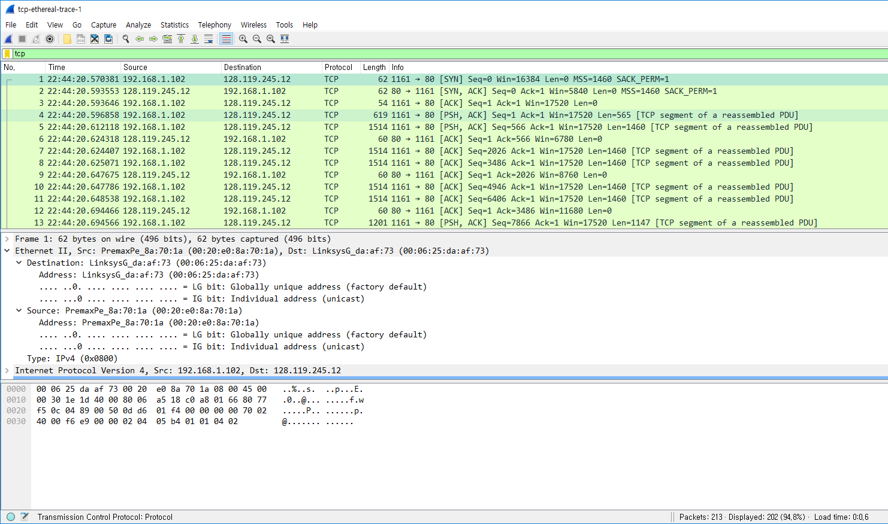
상명대학교
3.2
컴퓨터네트워크
A first look at the captured trace
추적을 열면 다음과 같은 실행화면을 보인다.
컴퓨터과학과 장백철
Notes:
http://minheeblog.tistory.com/category/PPT

Slide 10
상명대학교
3.3
컴퓨터네트워크
TCP Basics
TCP 세그먼트에 대해 다음 질문에 답하세요.
4. 클라이언트 컴퓨터와 gaia.cs.umass.edu사이의 TCP연결을 초기화하는데 사용되는 TCP SYN 세그먼트의 시퀀스 번호는 무엇인가요? 세그먼트를 SYN세그먼트로 식별하는 세그먼트의 내용은 무엇인가요?첫번째
시퀀스 번호=0, flag에서 SYN bit가 1입니다.
5. gaia.cs.umass.edu가 SYN에 응답하여 클라이언트 컴퓨터에 보낸 SYNACK 세그먼트의 시퀀스 번호는 무엇인가요? SYNACK 세그먼트의 Acknowledgement필드 값은 무엇인가요? gaia.cs.umass.edu가 그 값을 어떻게 지정했습니까? 세그먼트를 SYNACK세그먼트로 식별하는 세그먼트의 내용은 무엇인가요?2번째
SYNACK 세그먼트의 시퀀스 번호=0, SYNACK 세그먼트의 Acknowledgement필드 값=1
Acknowledgemet number=1
sequence number=0
SYNACK세그먼트로 식별하는 세그먼트의 내용: flag에서
Acknowledge bit=1
컴퓨터과학과 장백철
Notes:
http://minheeblog.tistory.com/category/PPT

Slide 11
6. HTTP POST명령을 포함하는 TCP세그먼트의 시퀀스 번호는 무엇인가요? (힌트: POST명령을 찾으려면 Wireshark하단의 패킷내용필드를 확인하여 DATA필드 내에 있는 “POST”가 있는 세그먼트를 찾는다.)
위에서부터 제일 밑에 칸에 POST 글자 찍힌거 찾는다.
Sequence number=1 제일 밑에칸!!!!

Slide 12
상명대학교
3.3
컴퓨터네트워크
TCP Basics
TCP 세그먼트에 대해 다음 질문에 답하세요.
7. TCP 연결 상의 첫번째 세그먼트로 HTTP POST를 포함하는 TCP세그먼트로 간주하시고 답하세요.
TCP연결 (HTTP POST포함된 세그먼트 포함)의 처음 6개의 세그먼트의 시퀀스 번호는 무엇인가요?Post부터 차례로 1)1 2) 566=1+565 3)2026=566+1460 4)3486=
2026+1460 5)4946=3486+1460 6)6406=4946+1460
각 세그먼트는 언제 보내졌나요?타임스탬프 0.026sec, 0.041sec, 0.054sec, 0.0546sec, 0.077sec, 0.078sec
각 세그먼트에 대한 ACK는 언제 수신되었나요? 다음 seq num가 ack인거 찾기
타임스탬프 0.053sec, 0.077sec, 0.124sec, 0.169sec, 0.217sec, 0.267sec
각 TCP세그먼트가 전송된 시점과 수신확인이 된 시점의 차이를 고려해 볼 때, 6개의 세그먼트 각각에 대한 RTT값은 얼마인가요?0.053-0.026=0.027 , 0.077-0.041=0.036, 0.124-0.054=0.07, 0.169-0.054=0.115, 0.217-0.077=0.14, 0.267-0.078
=0.189
컴퓨터과학과 장백철
Notes:
http://minheeblog.tistory.com/category/PPT

Slide 13
각 ACK를 받은 후 EstimatedRTT값은 얼마인가요? 이때, EstimatedRTT값이 첫번째 세그먼트에 대해 측정된 RTT와 같다고 가정하고 모든 후속 세그먼트들은 EstimatedRTT 계산 식을 통해 산출된다. (힌트: wireshark의 listring of captured packets에서 TCP세그먼트를 선택하고 Statistics-> TCP Stream Graph-> Round Trip Time Graph를 통해 왕복시간그래프 확인이가능 )
0.875*0.027+0.125*0.096(6개 rtt평균)=0.035625sec

Slide 14
상명대학교
3.3
컴퓨터네트워크
TCP Basics
TCP 세그먼트에 대해 다음 질문에 답하세요.
8. 처음 6개의 TCP세그먼트 각각의 길이는 얼마인가요?565bytes,
1460bytes, 1460bytes, 1460bytes, 1460bytes, 1460bytes
9. 전체 추적에 있어서 수신시 사용가능한 버퍼 공간의 최소량은 얼마인가요? 수신기 버퍼 공간이 부족하여 송신자는 감속되나요?
Acknowledge ment window size만큼 5840
아니요 tcp세그먼트 길이가 1460으로 계속 일정하게 나가고 줄어들지 않습니다.
10. 추적파일에서 재전송된 세그먼트가 있나요? 이 질문에 답하기 위해 무엇을 확인해야하나요?아니요, sequence number가 계속증가
만약 재전송되었다면 똑같은 시퀀스 번호가 전송된 흔적이 있어야한다.
11. 수신자는 ACK에서 보통(평균적으로) 얼마나 많은 데이터를 인식(Acknowledge)하나요? 수신자는 수신된 모든 세그먼트에 대해 ACK를 하는 경우에는 식별이 가능한가요?1460바이트
Acknowledgement number로 식별할 수 있습니다.
컴퓨터과학과 장백철
Notes:
http://minheeblog.tistory.com/category/PPT

Slide 15
12. TCP 연결에 있어서 처리량 (시간당 전송된 바이트수)은 얼마인가요? 이 값을 어떻게 계산했는지 설명하세요.전체받은바이트수/전체시간
164091/5.6511=29037
즉 시퀀스 번호/timestamp

Slide 16
상명대학교
3.4
컴퓨터네트워크
TCP congestion control in action
이제 클라이언트에서 서버로 보낸 시간당 데이터 양을 살펴보겠습니다. 데이터를 계산하기보다 Wireshark의 TCP 그래프 유틸리티 중 하나인 Time-Sequence-Graph(Stevens)를 사용하여 데이터를 살펴보겠습니다. (tcp-etherealtrace-1)
Wireshark의 캡처된 패킷목록(listing of captured-packets)에서 TCP세그먼트를 선택하세요.
메뉴에서 Statistics->TCP Stream Graph-> Time-Sequence-Graph(Stevens)를 클릭하세요.
컴퓨터과학과 장백철
Notes:
http://minheeblog.tistory.com/category/PPT

Slide 17
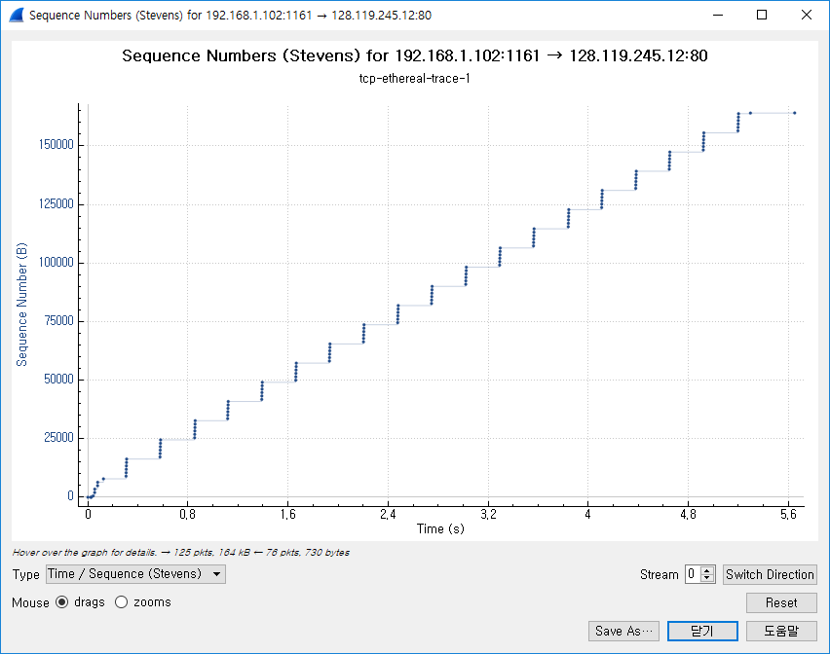
상명대학교
3.4
컴퓨터네트워크
TCP congestion control in action
다음과 같은 플롯이 보여야합니다.
컴퓨터과학과 장백철
Notes:
http://minheeblog.tistory.com/category/PPT

Slide 18
상명대학교
3.4
컴퓨터네트워크
TCP congestion control in action
플롯 내용은 다음을 의미합니다.
각 점은 전송된 TCP 세그먼트를 나타내며 세그먼트의 시퀀스 번호와 전송된 시간을 표시합니다.
서로 위에 겹쳐진 점의 집합은 송신자가 연속적으로 보낸 일련의 패킷을 나타냅니다.
tcp-ethereal-trace1의 패킷 추적을 통해 TCP세그먼트에 대한 다음 질문에 답하세요.
13. 플롯을 통해 TCP의 슬로스타트(slowstart)단계가 시작되고 끝나는 점과 혼잡회피(congestion avoidance)가 발생한 곳을 식별할 수 있나요? 측정한 데이터가 우리가 배운 TCP의 이상적인 동작과 다른 점을 말하세요. 측정한 데이터가 우리가 배운 TCP의 이상적인 동작과 다른 점을 말하세요 ➔congestion window size-> 다른 데이터로 추측
하지만 이 프롯에서는 시퀀스 넘버가 2배씩 증가하는 슬로스타드와 1MSS씩 증가하는 혼잡회피도 발견하지 못하였습니다.
컴퓨터과학과 장백철
Notes:
http://minheeblog.tistory.com/category/PPT

Slide 19
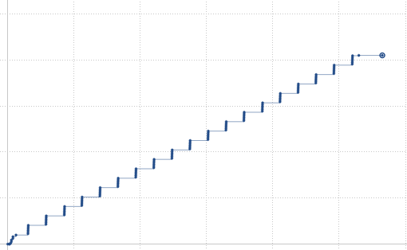
상명대학교
3.4
컴퓨터네트워크
TCP congestion control in action
14. 앞서 실습했던 여러분의 클라이언트 컴퓨터에서 gaia.cs.umass.edu로 파일을 전송할 때 (upload alice.txt) 수집한 추적(captured trace) 을 보고 12번의 문제를 다시 풀어보세요.
전체받은바이트수/전체시간
164091/5.6511=29037
컴퓨터과학과 장백철
Notes:
http://minheeblog.tistory.com/category/PPT

